Slide 1





Tan
微積分
2
極限
© 2011 Cengage Learning. All Rights Reserved. May not be scanned, copied or duplicated, or posted to a publicly accessible website, in whole or in part.

Slide 2

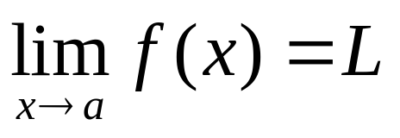
2.3
極限的嚴謹定義
極限的嚴謹定義
2.1 節函數極限的定義是直覺上的。本節我們給慣用語句如「f (x) 可以隨意靠近L」和「取x 夠接近a」嚴謹的意義，並且著重在雙邊極限
(1)
其中a 和L 為實數。
Tan/微積分-Ch2.3-p73

Slide 3
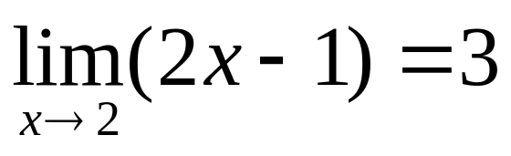
極限的嚴謹定義
現在開始探討如何建立比較嚴謹的結果
(2)
這裡f (x) = 2x – 1, a = 2 和L = 3。需要證明「當x 夠接近2，f (x) 可以隨意接近3。」
先明白「f (x) 接近3」的意思。
Tan/微積分-Ch2.3-p73

Slide 4
極限的嚴謹定義
一開始，假設我們邀請一位挑戰者明確地說明某種「忍耐力」。譬如：挑戰者認為f (x) 接近3 是f (x) 和3 之間相差不超過0.1 個單位。
記得∣f (x) – 3∣為f (x) 和3 的距離，我們可重新敘述為f (x) 接近3 只要
| f (x) – 3 | < 0.1 等價於2.9 < f (x) < 3.1 (3)
（圖2.18。）
Tan/微積分-Ch2.3-p73

Slide 5
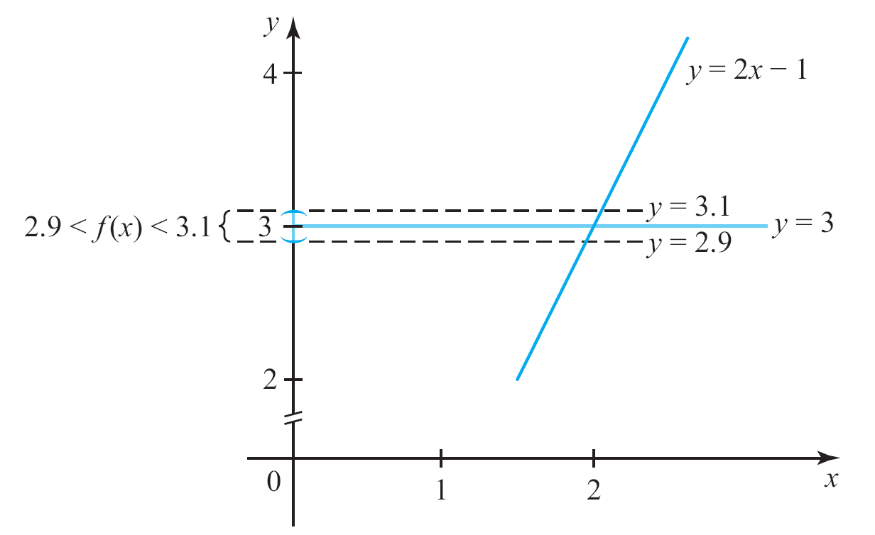
極限的嚴謹定義
圖2.18
所有使2.9 < f (x) < 3.1 成立的f 值都「接近」3
Tan/微積分-Ch2.3-p74

Slide 6
極限的嚴謹定義
現在要證明當x「夠接近2」，不等式(3) 成立。因為| x – 2 |為x和2 的距離，所以只需要證明存在某正數，稱之為δ （delta），使得
0 < | x – 2 | < δ 得到 | f (x) – 3 | < 0.1
（前半個不等式要排除x 為2 的可能。記住當我們在求函數在點a的極限，不要考慮此函數在點a 是否有定義，或它在點a 的值。）
Tan/微積分-Ch2.3-p74

Slide 7
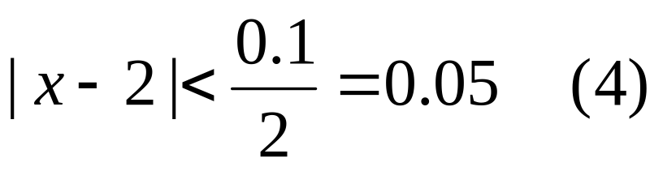
極限的嚴謹定義
為了求δ ，考慮
f (x) – 3 | = | (2x – 1) – 3 | = | (2x – 4 | = | 2(x – 2) |
= 2| x – 2 |
所以當
2| x – 2 | < 0.1成立。假如取δ = 0.05，則0 < | x – 2 | < δ ，推得不等式(4) 成立。
Tan/微積分-Ch2.3-p74

Slide 8
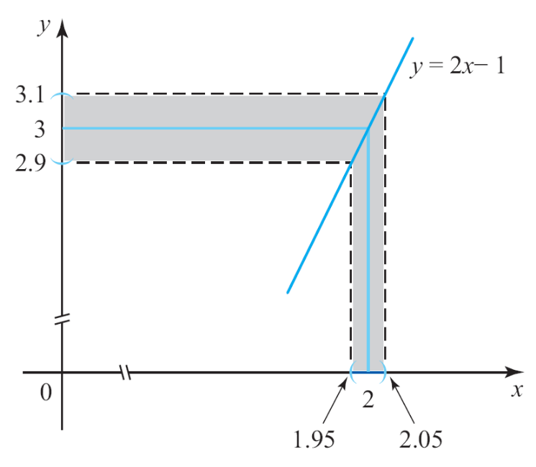
極限的嚴謹定義
依序推得
| f (x) – 3 | = 2| x – 2 | < 2(0.05) = 0.1
即得證（圖2.19）。
圖2.19
當x 滿足∣x – 2∣< 0.05，f (x) 就滿足∣f (x) – 3∣< 0.1
Tan/微積分-Ch2.3-p74

Slide 9
極限的嚴謹定義
我們已經記得式(2) 了嗎？答案是還沒有。我們所了解的為限定x 必須夠接近2，f (x) 才可能「接近3」，或對某特殊挑戰者而言，是可接受的程度。
另一位挑戰者可能指定「f (x) 接近3」可接受的誤差是10^{–20} 。假如追溯最後的步驟，將由指定「f (x) 接近3」可接受的誤差是10^{–20}來證明只要0 < | x – 2 | < 5 × 10 ^{–21}， | f (x) – 3 | < 10 ^{–20}（選取δ = 5 × 10 ^{–21} ）。
Tan/微積分-Ch2.3-p74

Slide 10
極限的嚴謹定義
為了讓所有可能表示接近的觀念一致化，設定可容忍的特定數字符號ε（epsilon）表示任意正數。
我們能否證明只要x 夠接近2時，f (x) 很接近3（可有誤差ε）？換言之，給予任意數ε> 0，能否找到數δ > 0，使得
當 0 < | x – 2 | < δ ，得到 | f (x) – 3 | < ε
為了回答這些問題，將0.1 換成ε並且重複之前的運算。
Tan/微積分-Ch2.3-p74~75

Slide 11
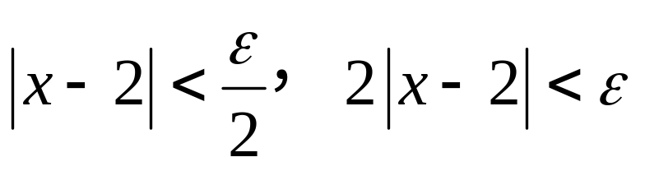
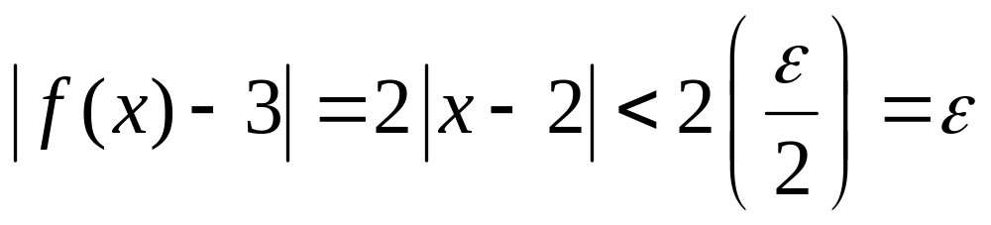
極限的嚴謹定義
考慮
| f (x) – 3 | = | (2x – 1) – 3 | = | 2x – 4 | = 2| x – 2 |
現在
只要
所以取δ = ε/2 ，則0 < | x – 2 | < δ 推得| x – 2 | < ε/2 ，亦即
Tan/微積分-Ch2.3-p75

Slide 12
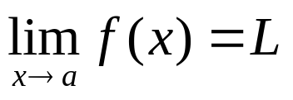
極限的嚴謹定義
因為ε是任意數，所以已經證明：當x 夠接近2，「f (x) 可以隨意接近3」。
經過如此的分析，得到下面嚴謹的極限定義。
定義（嚴謹的） 函數在某一點的極限
假設f 為定義在一含a 的開區間的函數，可不考慮a，則當x 逼近a，f (x) 的極限為L，並寫成
的意義是對於任一給予的 ε > 0，必可找到數 δ > 0，使得
0 < |x − a | < δ 成立，即可推得|f(x) − L | < ε 也相應成立。
Tan/微積分-Ch2.3-p75

Slide 13
幾何意義
以下是此定義的幾何說明。已知ε > 0，畫線y = L + ε 和y = L – ε。
因為∣f (x) – L∣< ε 等價於L – ε < f (x) < L + ε ，所以只要能找到數δ，使得若x≠a 且x 限制在(a – δ, a + δ ) 區間，則y = f (x) 的圖形會落在寬為2ε 且被線y = L + ε和y = L – ε所夾的帶狀區間，我們就說lim_{x→a} f (x) = L 存在（圖2.20）。
Tan/微積分-Ch2.3-p75

Slide 14
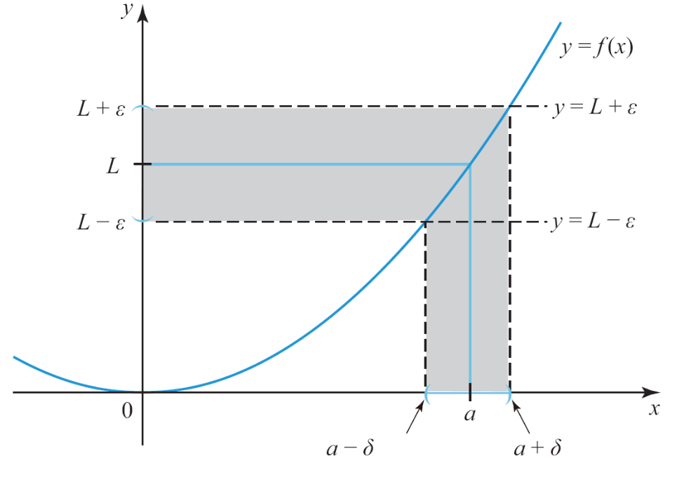
幾何意義
由圖2.20 得知只要找到δ >0，任意小於δ 的數都會滿足所要求的。
圖2.20
假如x ∈ (a − δ, a) 或(a, a + δ )，則f (x) 落在y = L + ε 和y = L − ε 所夾的帶狀區間
Tan/微積分-Ch2.3-p75

Slide 15
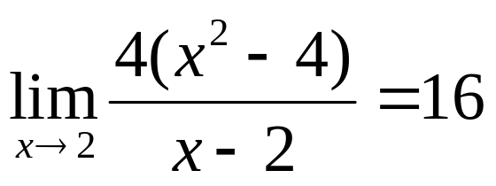
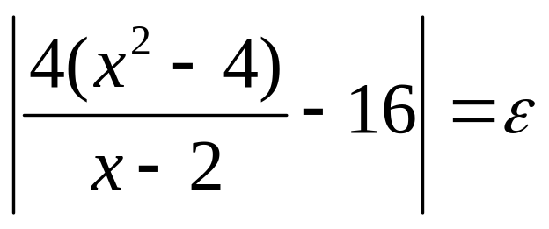
一些解釋性範例：例題 1
證明 （回顧2.1 節所描述的
極限，即磁浮列車在x = 2 處的瞬間速度）。
解：
已知ε > 0。我們必須證明存在δ > 0 ，使得當0 < | x – 2 | < δ 時，
Tan/微積分-Ch2.3-p76

Slide 16
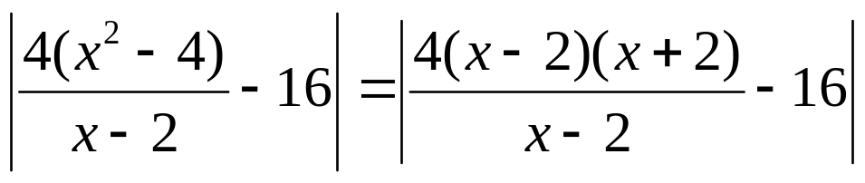
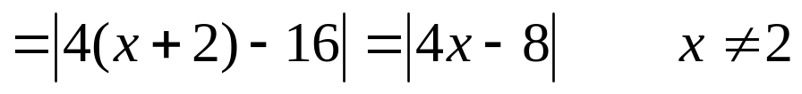
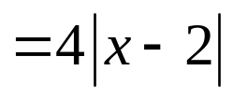
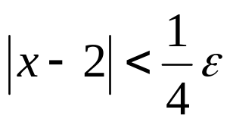
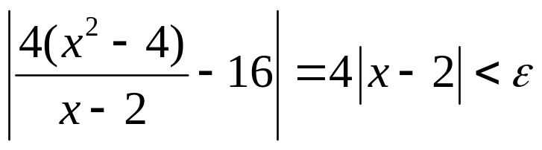
例題 1－解
為了找δ ，先考慮
因此只要
則
Tan/微積分-Ch2.3-p76

Slide 17
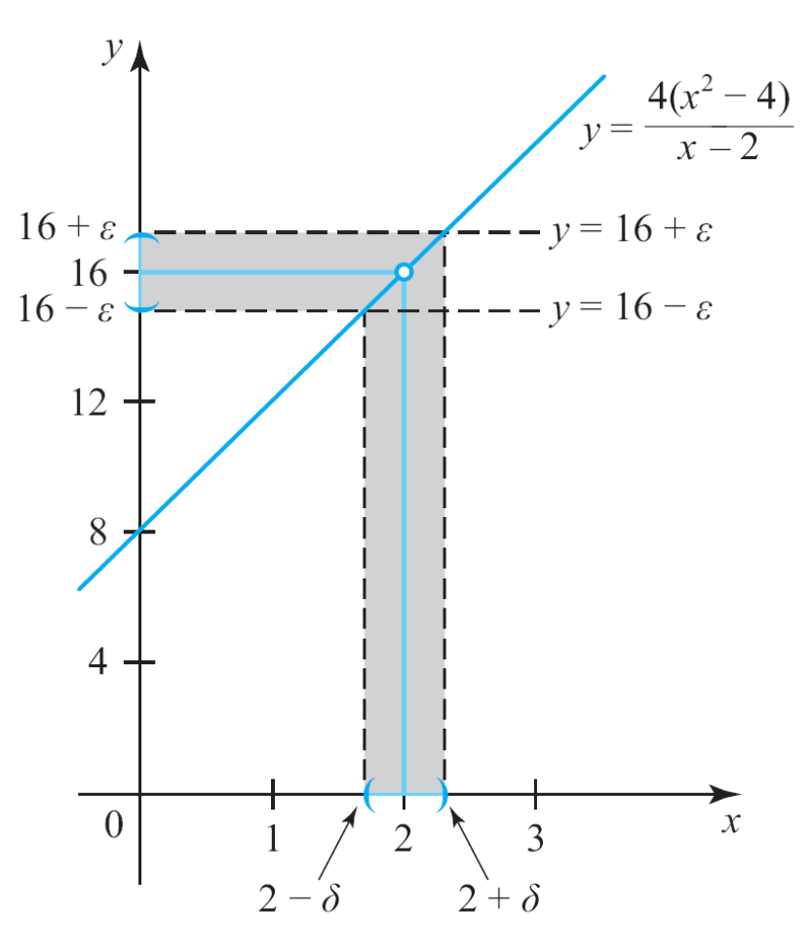
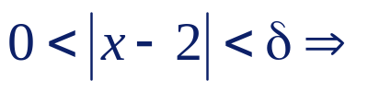
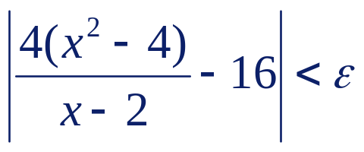
例題 1－解
所以可取δ = ε/4（圖2.21）。
圖2.21
假如取δ = ε /4，則
Tan/微積分-Ch2.3-p76

Slide 18
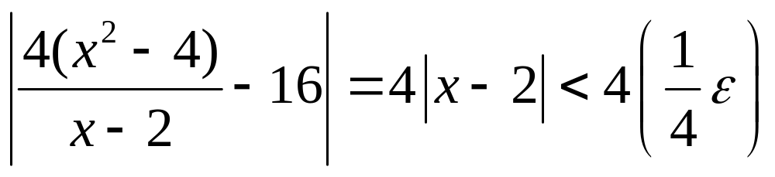

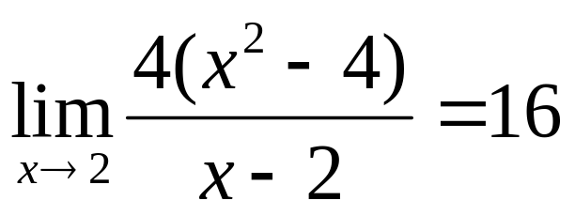
例題 1－解
將順序倒過來，假如0 < | x – 2 | < δ ，則
因此
Tan/微積分-Ch2.3-p76

